Slide 1

PHP全栈
CSS列表、背景、文本、链接样式
PHP工程师教研组@优才网
主讲：尚教全

Slide 2
1
目录
web
列表样式
背景样式
文本样式
链接样式

Slide 3
2
CSS
web
列表样式
列表样式可以控制有序列表/无序列表的列表项属性
网页列表效果一般通过背景图像实现
list-style-type 列表类型
list-style-image 列表图像
list-style-position 列表类型位置

Slide 4
3
CSS
web
列表样式 - list-style-type属性
列表项的类型可以通过list-style-type属性进行控制
list-style-type:value;
属性：
none 无
disc 实心圆
square 实心方形
circle 空心圆
decimal 数字
lower-alpha 小写字母
upper-alpha 大写字母
更多请见w3c手册list-style-type
一般设置为none，采用背景图像
来实现列表类型

Slide 5
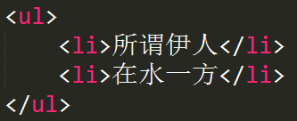

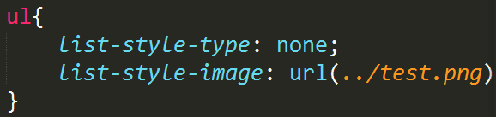
4
CSS
web
列表样式 - list-style-image属性
可以设置列表项的图像类型
list-style-image:url(value);
注意：会覆盖list-style-type的设置类型

Slide 6
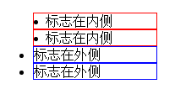
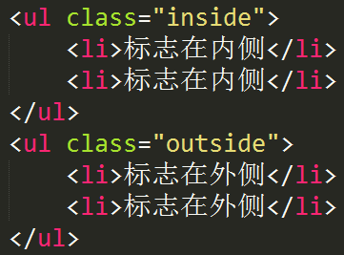
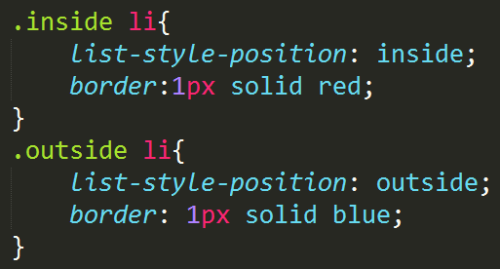
5
CSS
web
列表样式 - list-style-position属性
属性可以控制列表类型的位置
属性：
inside 类型标志在内侧
outside 类型标志在外侧

Slide 7

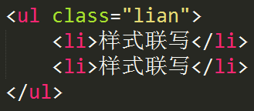
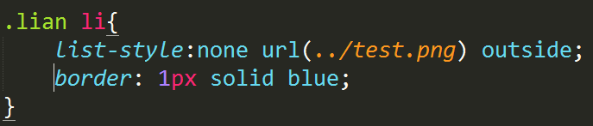
6
CSS
web
列表样式 - list-style属性联写
list-style属性可以控制列表项的样式
list-style的语法结构：list-style:type url(url) position;
重要：一般情况下，直接将list-style属性设置为none

Slide 8
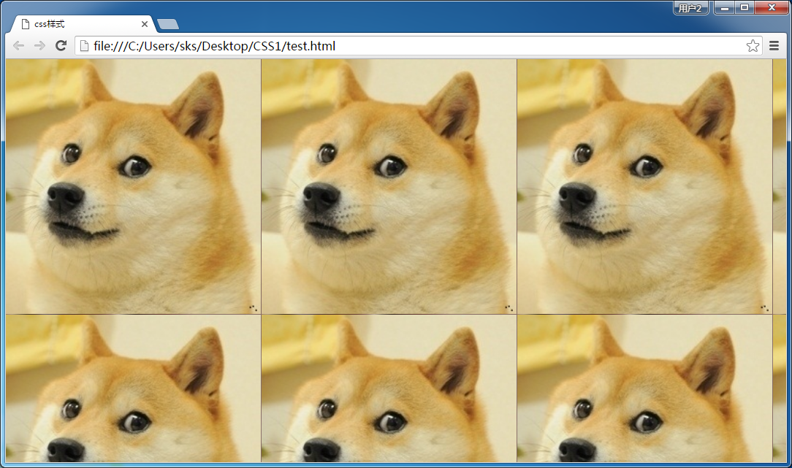
7
CSS
web
背景样式
背景样式可以控制HTML元素的背景颜色和图像等
使用背景图片可以让网页更加炫酷

Slide 9


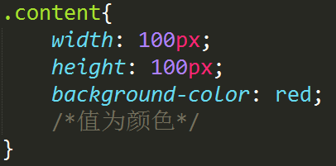
8
CSS
web
背景样式 - 背景颜色backgroud-color
background-color属性可以控制HTML元素的背景颜色
语法：background-color:value;

Slide 10
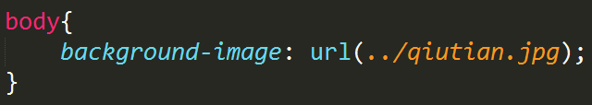
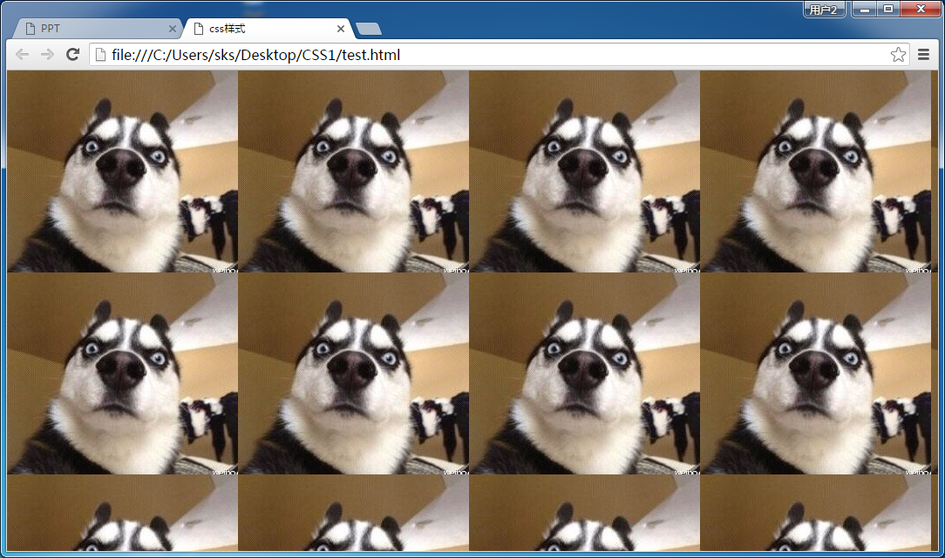
9
CSS
web
背景样式 - 背景图像backgroud-image
background-image属性可以控制HTML元素的背景图像
语法：background-image:url(图像url);
注意：默认图像将重复显示

Slide 11
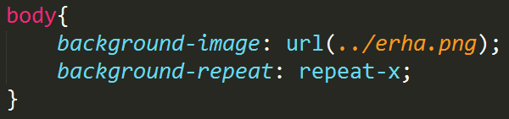
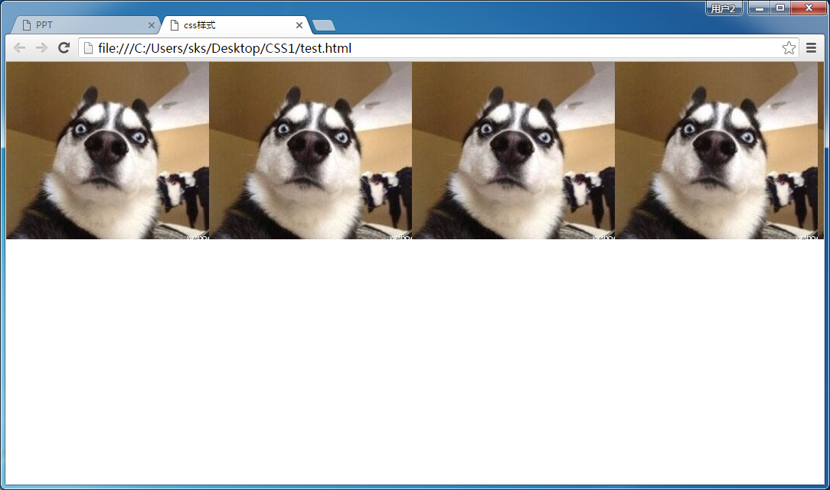
10
CSS
web
背景样式 - 背景图像重复backgroud-repeat
background-repeat属性可以控制HTML元素的背景图像重复
语法：background-repeat:value;
属性： repeat 重复
no-repeat 不重复
repeat-x 横向重复
repeat-y 纵向重复

Slide 12

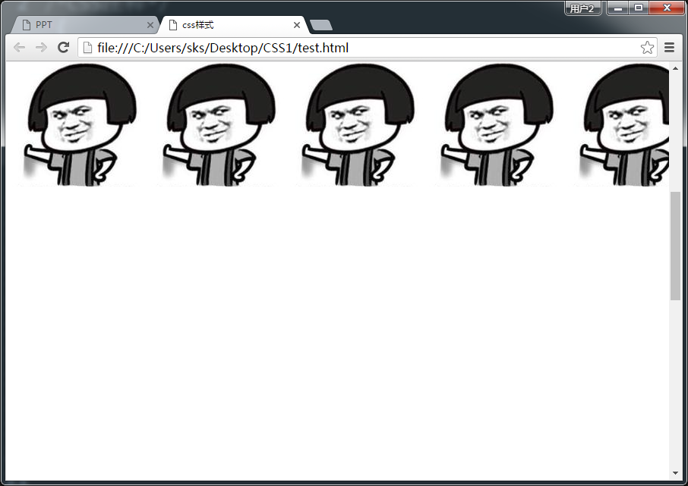
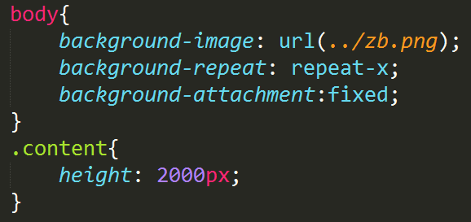
11
CSS
web
背景样式 - 背景图像附着backgroud-attachment
background-attachment属性可以控制背景图像是否跟随页面其余部分滚动
语法：background-attachment:value;
属性： scroll 默认值，跟随滚动
fixed 定位，不跟随滚动

Slide 13
12
CSS
web
背景样式 - 背景图像定位backgroud-position
background-position属性可以控制背景图像位置
语法：background-position:value;
属性： top left 定位上左 注意：如果只设置一个值，第二个值为默
top center 定位上中 认为 center
top right 定位上右
center left 定位中左 xpos ypos 水平位置 垂直位置
center center 定位居中 左上角是0 0单位为CSS单位，一般使用
center right 定位中右 像素 px
bottom left 定位下左
bottom center 定位下中
bottom right 定位下右

Slide 14
13
CSS
web
背景样式 - backgroud联写
background可以设置所有的背景样式
语法：background:color url(图像URL) repeat attachment position;

Slide 15
14
CSS
web
文本样式
文本样式可以控制文本的字体、字号、颜色等属性
文本样式可以用样式代替加粗、倾斜等HTML标记
文本样式属性：
color 颜色 text-decoration 修饰线
font-family 字体 text-align 水平对齐
font-size 字号 text-indent 首行缩进
font-weight 加粗
font-style 字体风格
text-transform 字体转换
line-height 行高

Slide 16

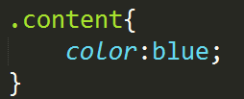

15
CSS
web
文本样式 - 文本颜色 color
color可以设置文本颜色
语法：color:value;

Slide 17
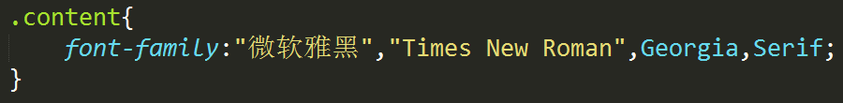
16
CSS
web
文本样式 - 文本字体 font-family
font-family设置文本字体
语法：font-family:value,value...;
多个字体之间用逗号分隔，如果字体名称中有空格要加上引号，多个字体时，浏览器会从第一个字体开始识别，直到最后一个

Slide 18

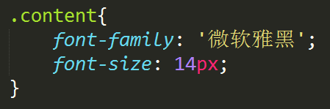

17
CSS
web
文本样式 - 文本字号 font-size
font-size 设置字体字号
语法：font-size:value; 值为CSS字体单位
标题：20 - 24号字
正文：12 - 14号字

Slide 19
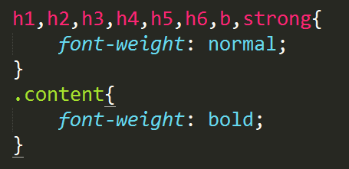
18
CSS
web
文本样式 - 文本加粗 font-weight
font-weight设置字体粗细
语法：font-weight:value;
属性值：100 ~ 900
400 相当于默认 normal
700 相当于加粗 bold
注意：使用时一般选择先重置标题或者加粗
标记为默认字体样式

Slide 20
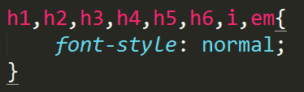
19
CSS
web
文本样式 - 字体风格 font-style
font-style设置字体风格
语法：font-style:value;
属性值：normal 默认
italic 斜体

Slide 21
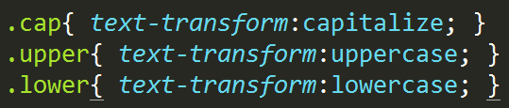
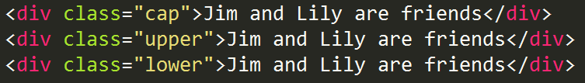

20
CSS
web
文本样式 - 字体转换 text-transform
text-transform 控制文本的大小写
语法：text-transform:value;
属性值： none 默认
capitalize 开头字母大写
uppercase 全部转换大写
lowercase 全部转换小写

Slide 22
21
CSS
web
文本样式 - 行高 line-hieght
line-height 设置行高
语法：line-height:value;
小技巧：当文本只有单行时，设置行高等于高时可以实现文本的垂直居中

Slide 23
22
CSS
web
文本样式 - 修饰线 text-decoration
text-decoration 设置修饰线
语法：text-decoration:value;
属性值： none 无
underline 下划线
line-through 横穿文本（删除线）
overline 上划线（文本顶部）
小技巧：text-decoration:none; 可以去除 a 链接的默认下划线

Slide 24
23
CSS
web
文本样式 - 水平对齐 text-align
text-align 设置文本水平对齐方式
语法：text-align:value;
属性值： left 居左对齐
center 居中对齐
right 居右对齐
justify 两端对齐（CSS中不建议使用）

Slide 25
24
CSS
web
链接样式
使用伪类选择器设置 a 链接的样式
:link 控制正常显示的状态
:visited 控制访问过的状态
:hover 控制鼠标悬停是的状态
:active 控制被激活时的状态
小技巧：当发现链接不能设置宽高的时候记得使用 display 属性，把行内元素转换成块级元素

Slide 26
25
CSS
web
链接样式
link、visited、hover、active
未移入a标签链接时 link
移入a标签链接时 link、hover
点击a标签链接时 link、hover、active
点击后未移入a标签连接时 link、visited
点击后移入a标签连接时 link、visited、hover
点击后再次点击a标签连接时 link、visited、hover、active
注意：如果有多个同样的样式，后面的样式会覆盖前面的样式，所以这四个伪类的定义就有顺序的要求
l v h a

Slide 27

Thanks!
尚教全 www.ucai.cn
优才学院 Web 开发全栈工程师，全网绝无仅有的课程体系，一线全栈专家倾囊相授，造就全栈工程师、打造后端架构师、成就未来CTO！
微信：优才创智
微博：优才创智
扫一下，有更多惊喜！

